Slide 1

從零打造linebot
謝鎮鴻

Slide 2



大綱
Webhook原理
架設AWS
申請DNS與ssl
Line bot SDK 功能與實作

Slide 3




簡介
主要分享從0如何打造出自己的line機器人

Slide 4

Webhook原理
apis
vs
webhook
vs
websocket

Slide 5
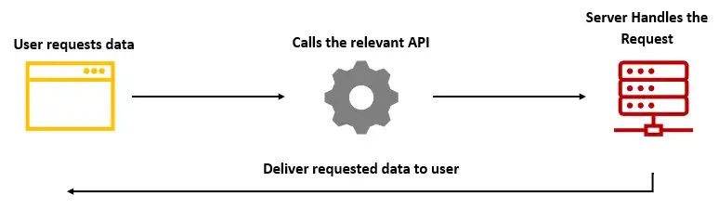
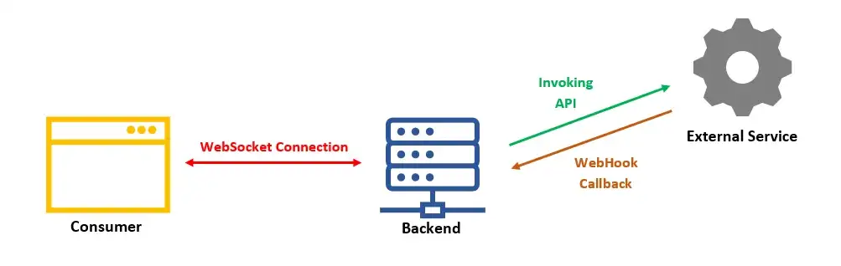
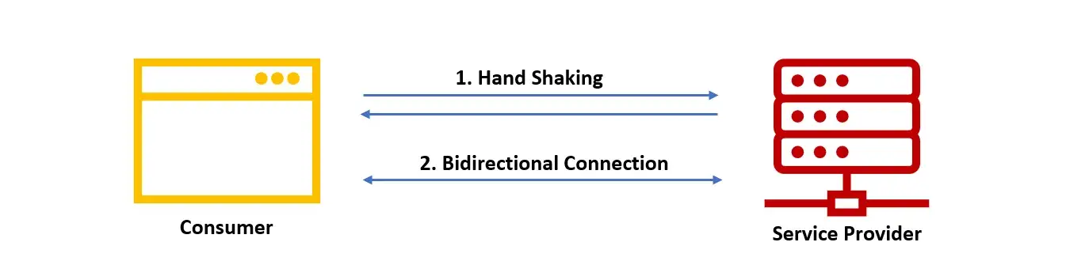
Webhook原理
APIs
Webhook
Websocket

Slide 6
架設AWS
注意事項
1.釋放彈性IP(Elastic IPs)
2.設定安全群組(Security Group)
https://aws.amazon.com/tw/

Slide 7
申請DNS與ssl
Google domain
Let's Encrypt

Slide 8
Let's Encrypt
sudo vim /etc/nginx/sites-available/nginx.conf
sudo nginx –t
sudo certbot --nginx --email email@example.com --agree-tos -d example.com -d www.example.com
sudo nginx –t
sudo systemctl restart nginx

Slide 9
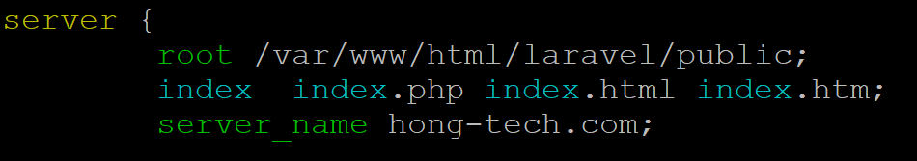
sudo vim /etc/nginx/sites-available/nginx.conf 加入server_name

Slide 10
sudo nginx –t 檢查nginx設定檔是否正確

Slide 11
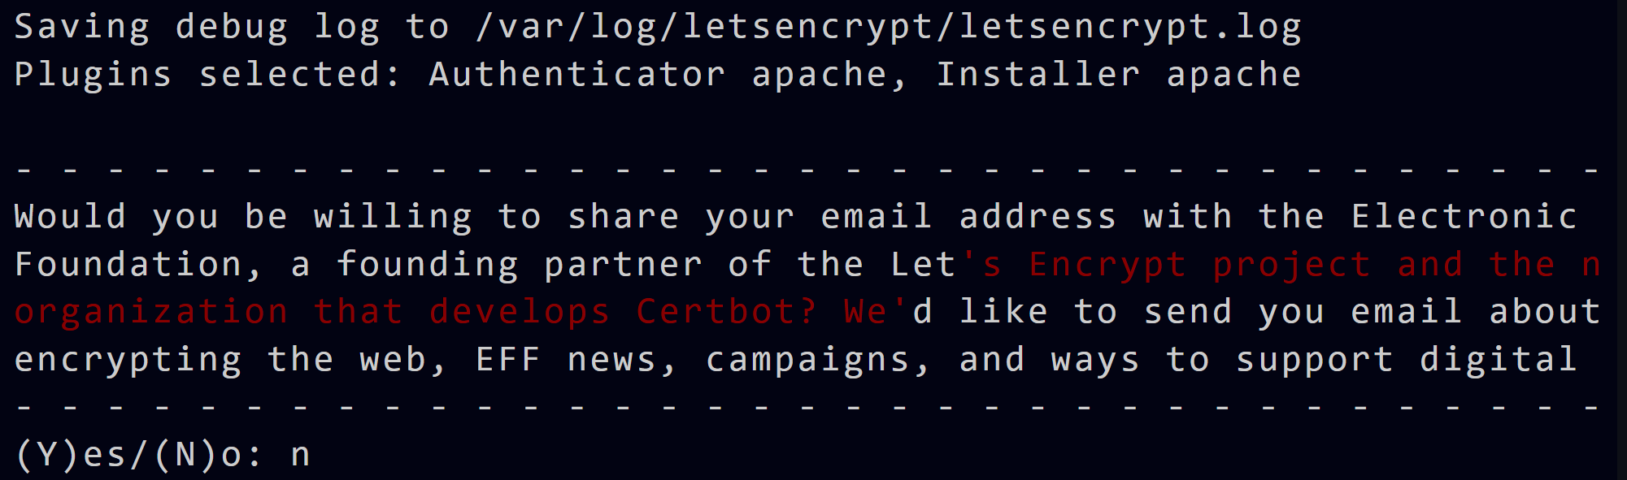
sudo certbot --nginx --email email@example.com --agree-tos -d example.com -d www.example.com 用certbot註冊ssl token 詢問是否接收Let‘s encrypt資訊，可以回n

Slide 12
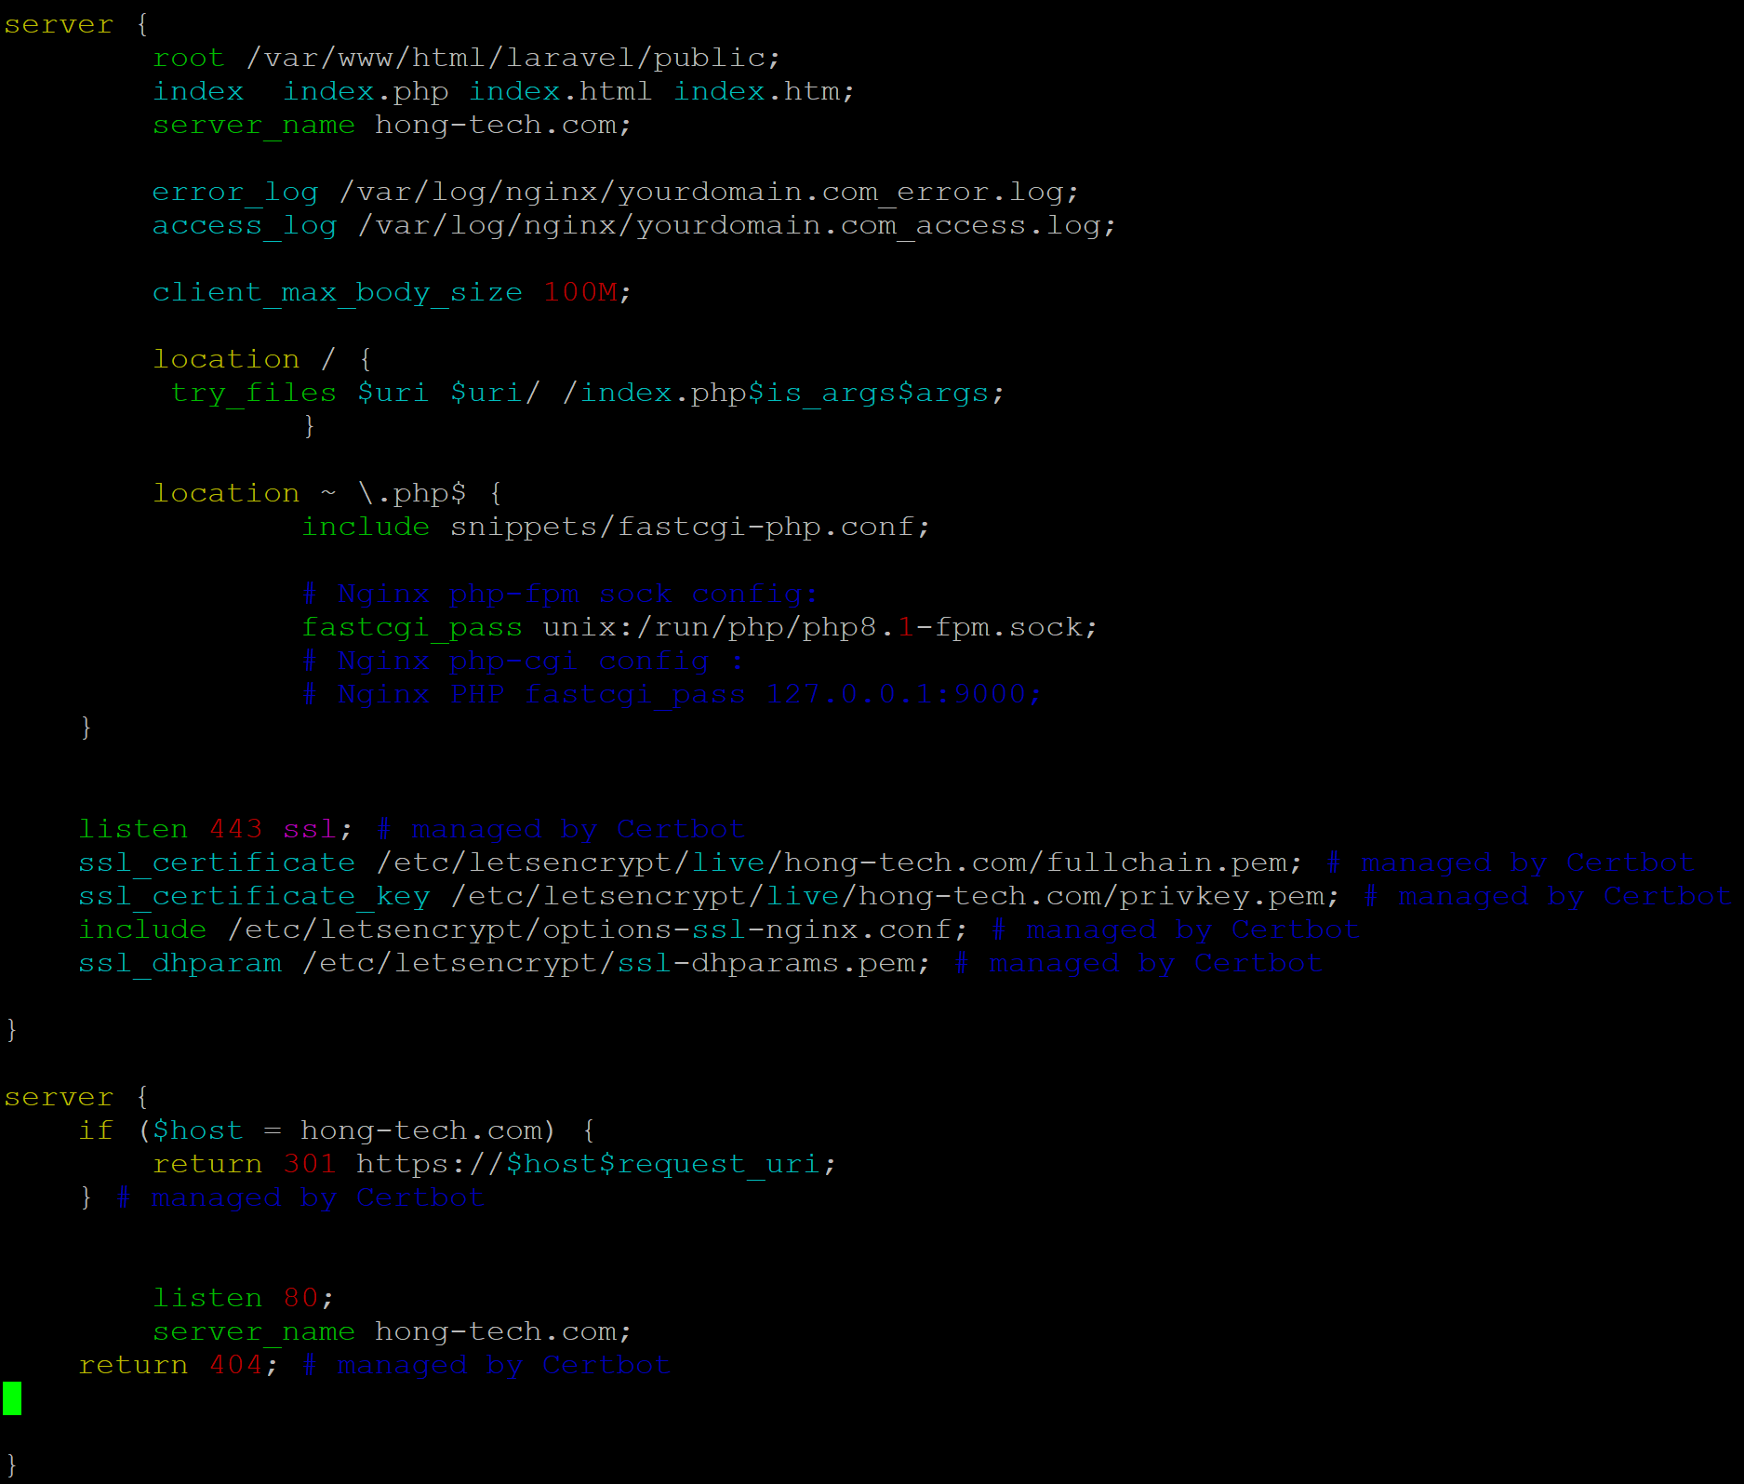
憑證申請好後的nginx設定檔
聽443port，然後會把ssl 金鑰引入
這裡會幫我們把http 80port
轉址到https

Slide 13
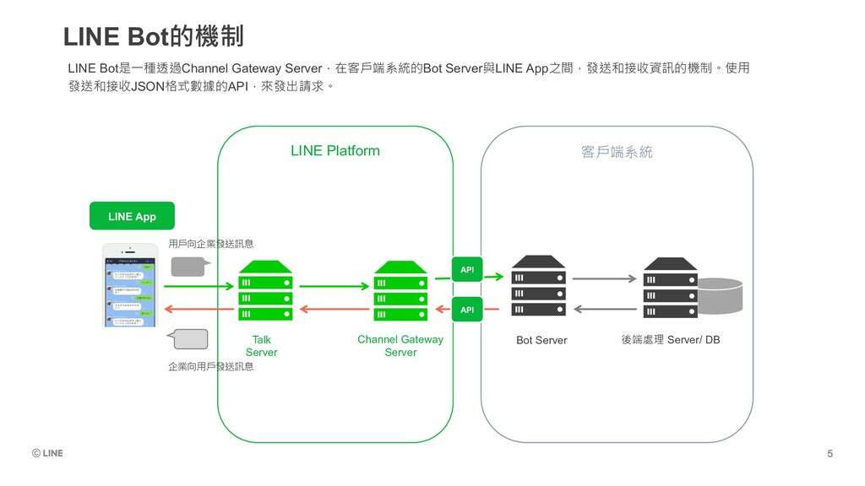
Line bot
Line bot 機制

Slide 14
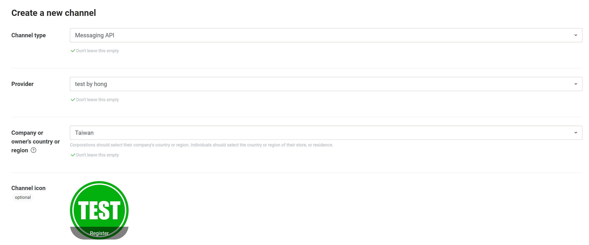
Line bot
建立一個新的Line bot

Slide 15
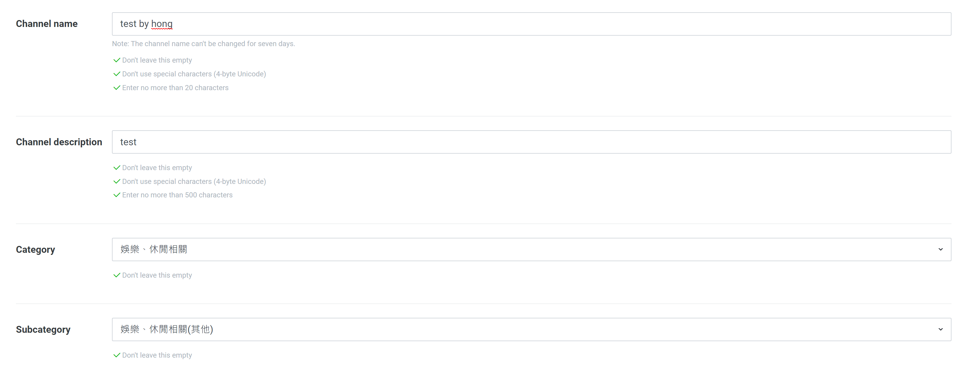
Line bot
建立一個新的Line bot

Slide 16
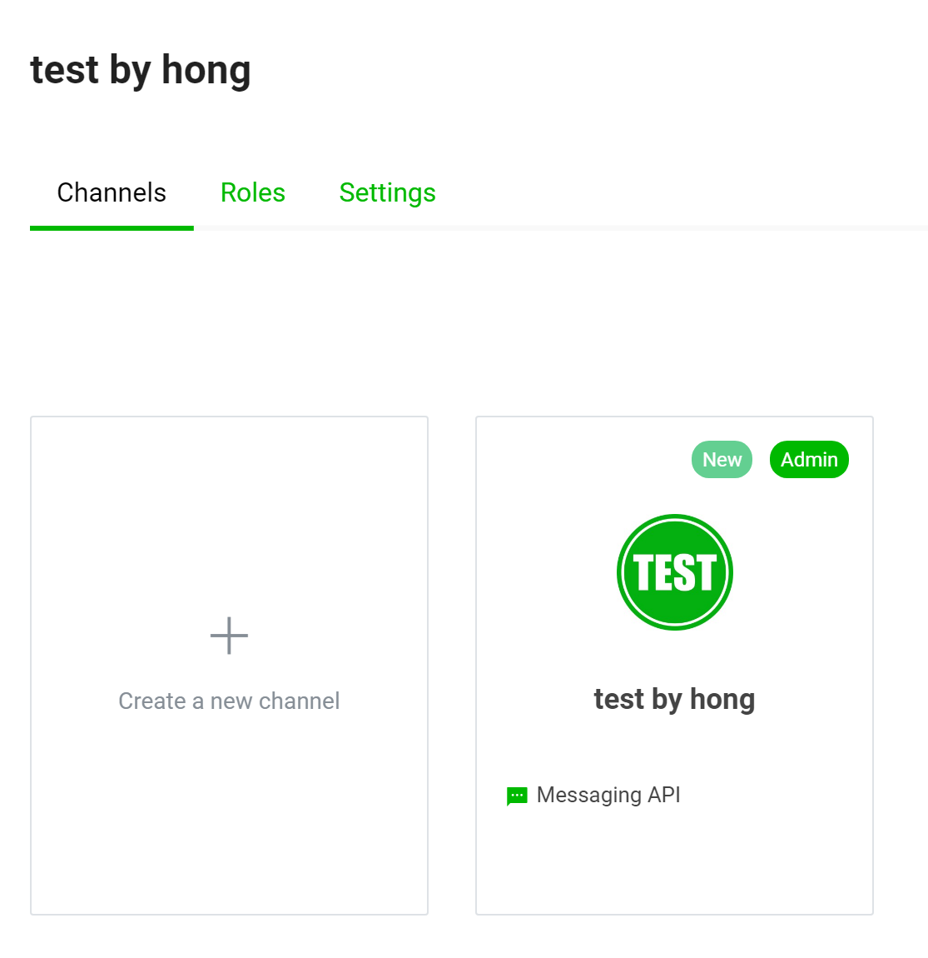
Line bot
建立好了

Slide 17
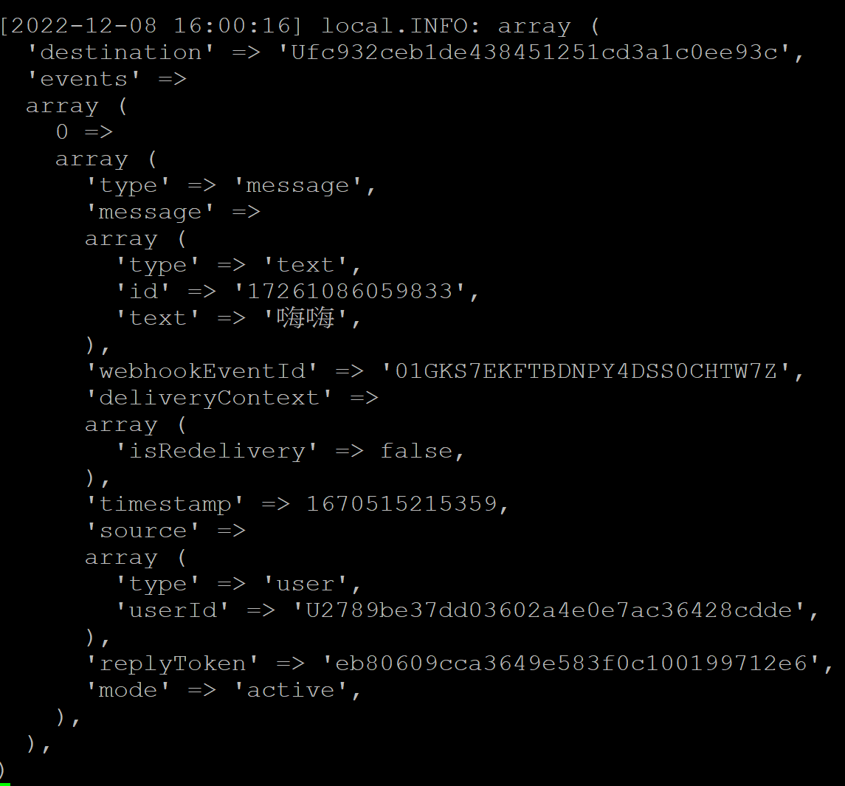
Line bot
傳訊息的格式

Slide 18
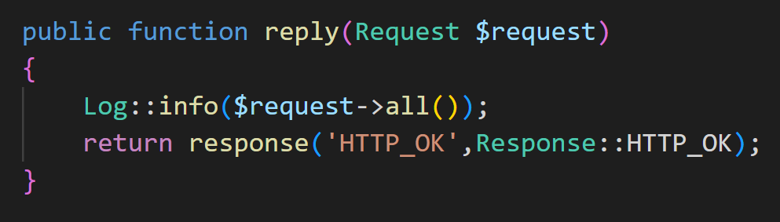
Line bot
測試

Slide 19
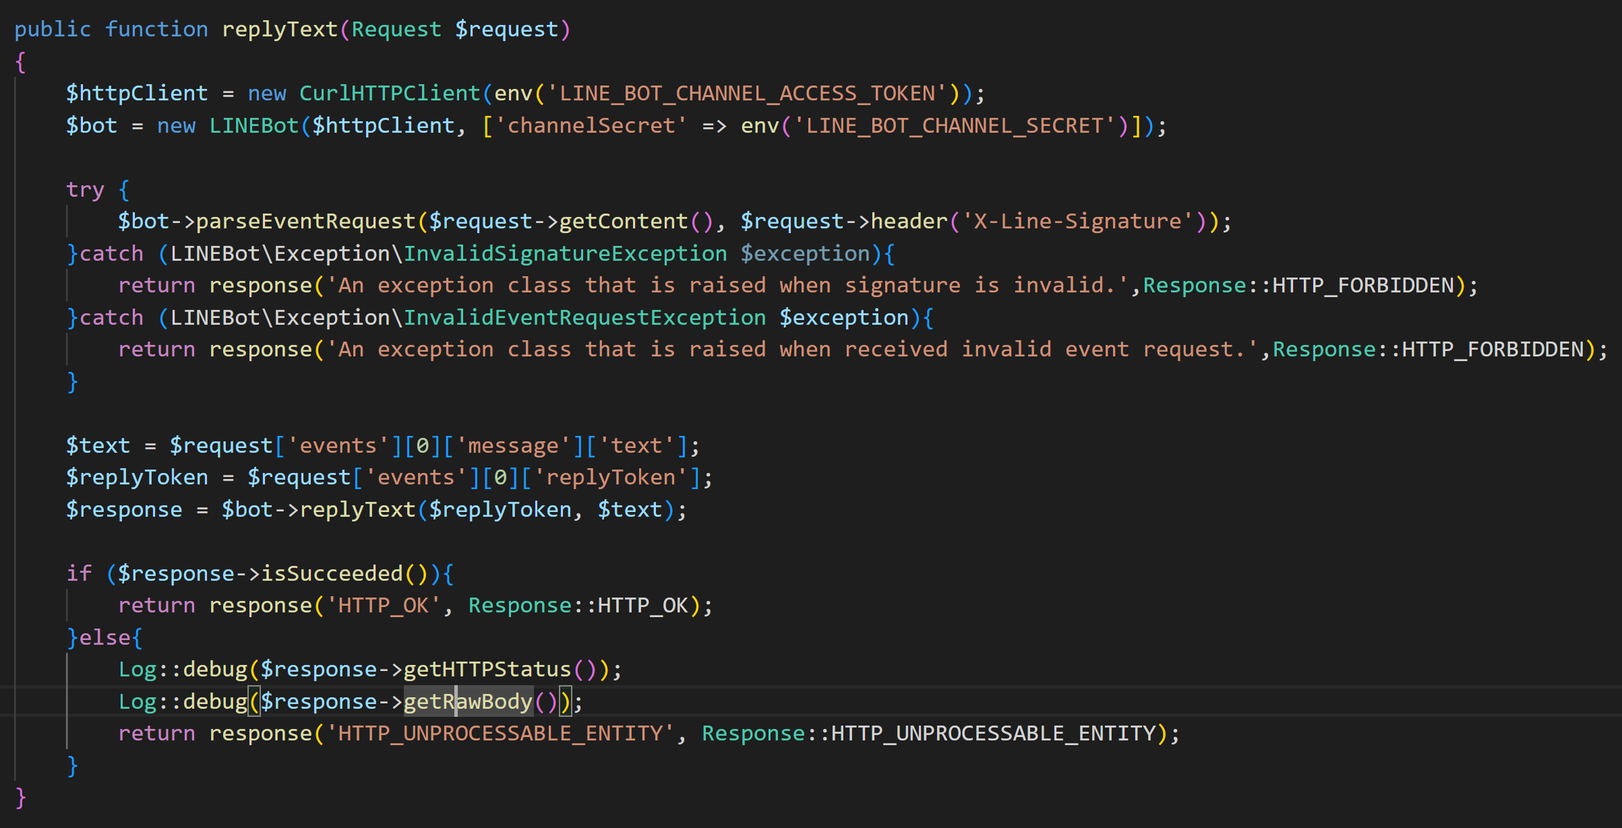
Line bot
重複使用者輸入的訊息

Slide 20
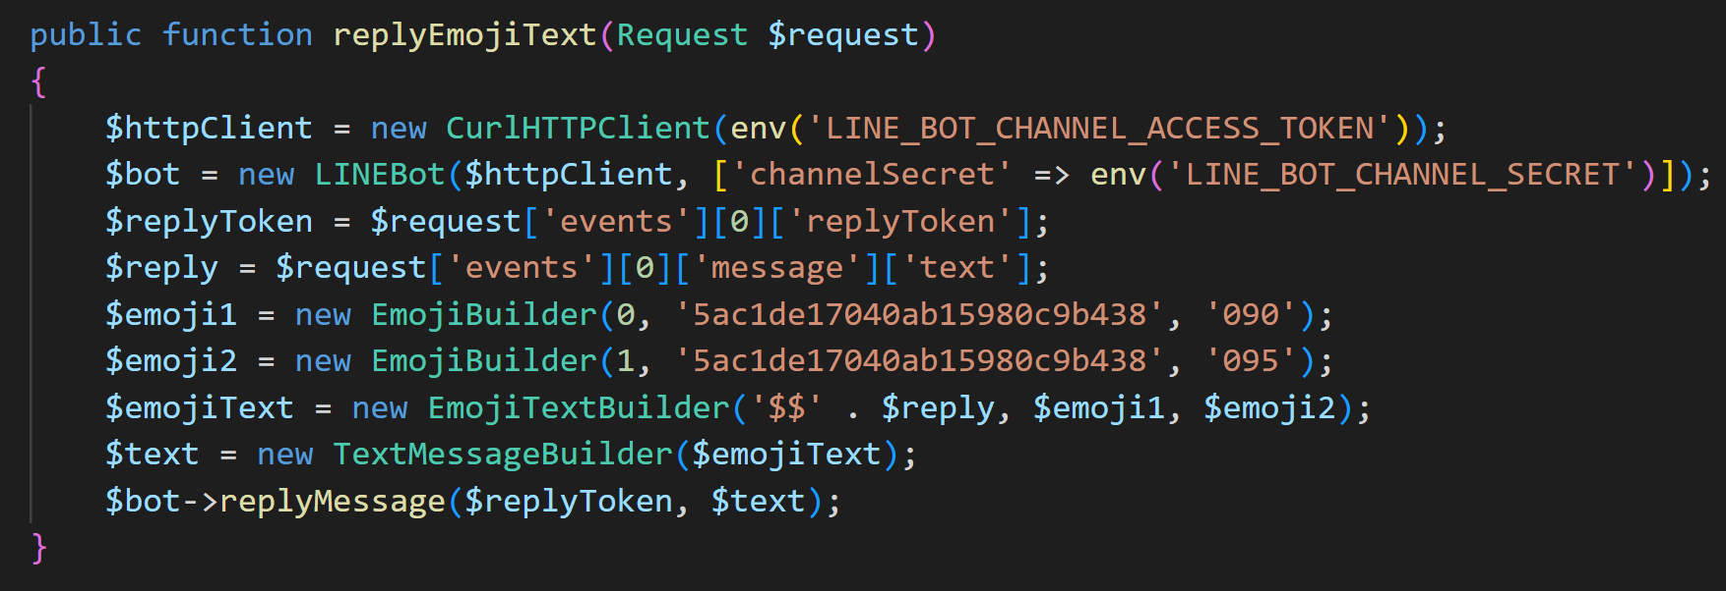
Line bot
回覆emoji訊息

Slide 21
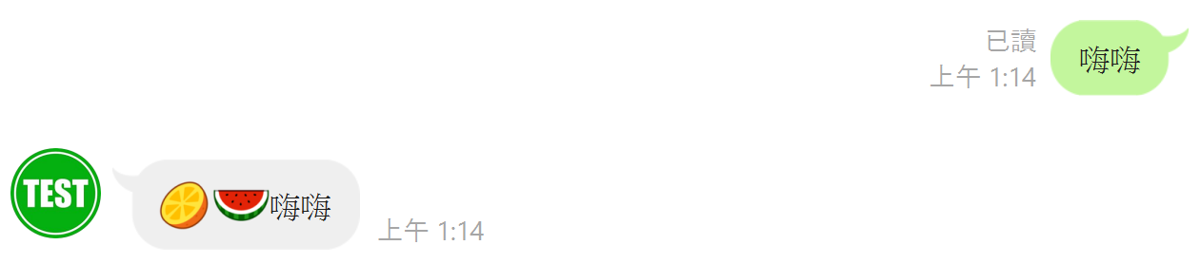
Line bot
回覆emoji訊息
https://developers.line.biz/en/docs/messaging-api/emoji-list/#line-emoji-definitions
5ac1de17040ab15980c9b438

Slide 22
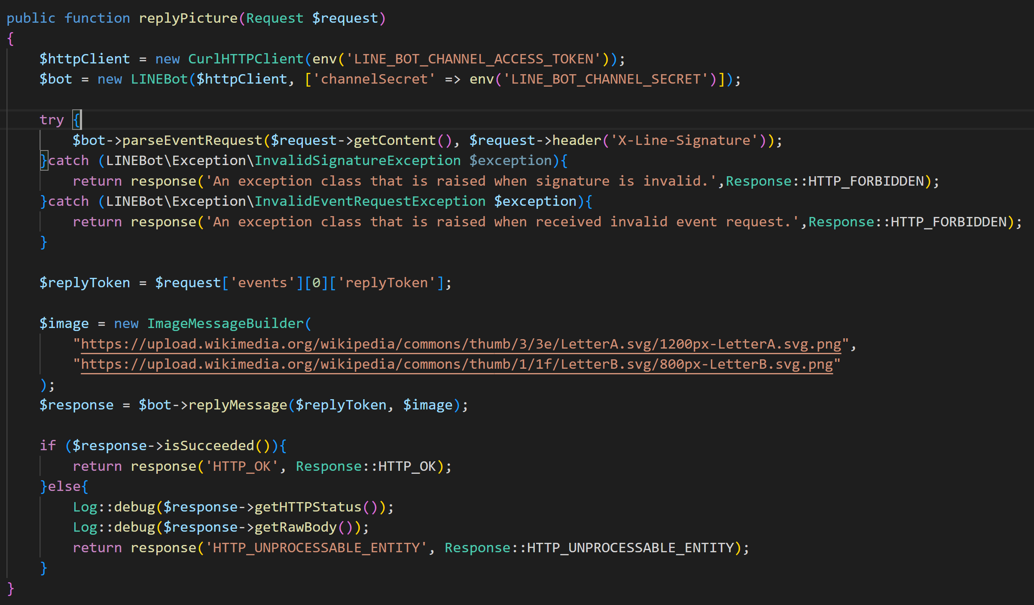
Line bot
回覆使用者照片

Slide 23
Line bot
官方的line Sdk
https://developers.line.biz/en/docs/messaging-api/line-bot-sdk/

Slide 24


感謝您
謝鎮鴻

